Slide 1
스프링 세팅
작성자 김기덕
2022.07.01

Slide 2
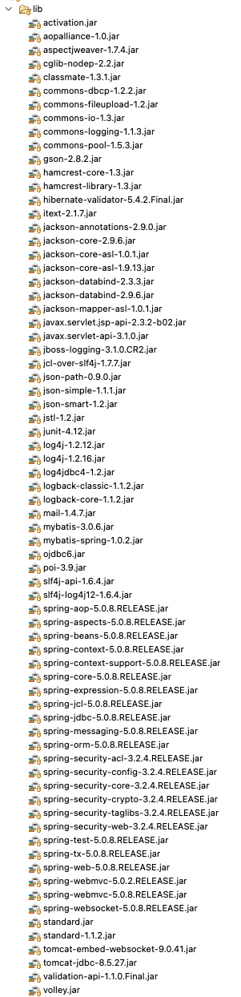

스프링 세팅
1. lib
필요한 jar

Slide 3
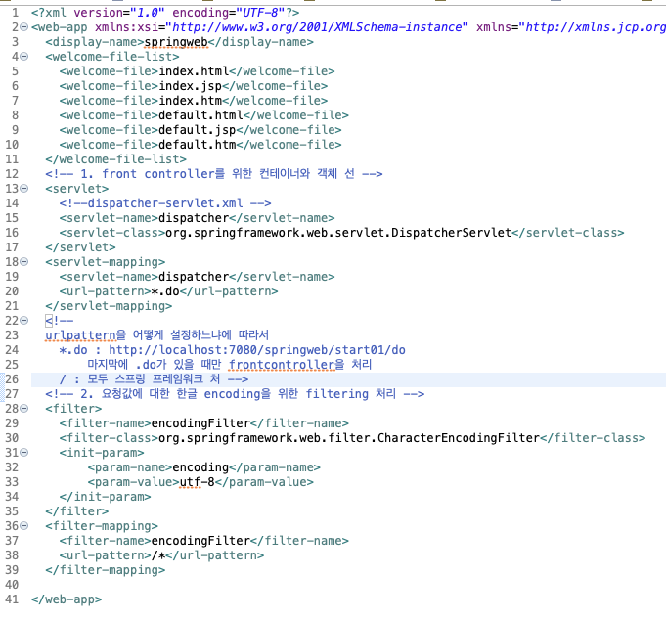
스프링 세팅
2. web.xml
프레임 웍에서 지원하는 fromt controller 선언,
요청값에 대한 한글 처리위한 filtering 선언

Slide 4
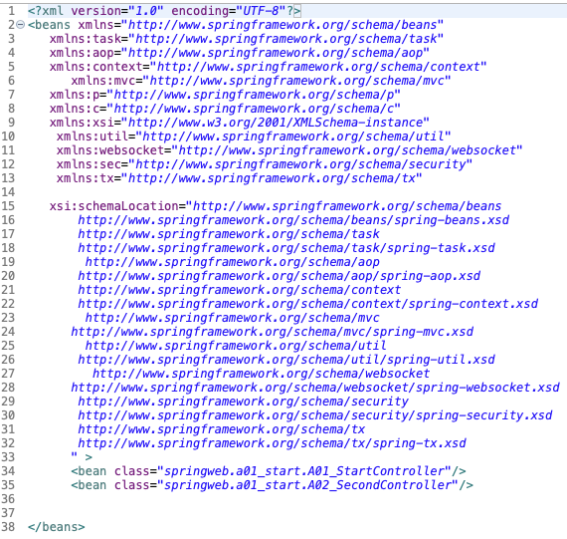
스프링 세팅
3. dispatcher-servlet.xml
컨테이너 설정(dispatcher-servlet.xml)

Slide 5
감사합니다.

